Slide 1
CHÀO MỪNG CÁC EM HỌC SINH ĐẾN VỚI TIẾT HỌC
MĨ THUẬT LỚP 2

Slide 2
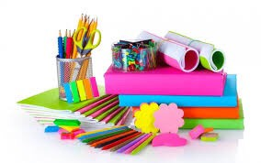
Thứ … ngày ... tháng … năm ….
Mĩ thuật
Bài 1: Bầu trời và biển (tiết 1)
CHUẨN BỊ: Giấy A4, bút chì, màu vẽ, kéo, hồ dán…

Slide 3
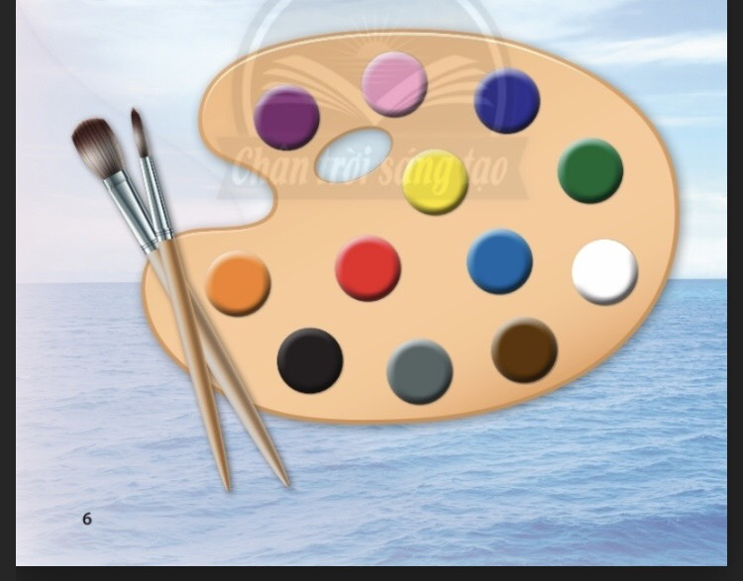
KHÁM PHÁ
1- Quan sát và chỉ ra màu đậm, màu nhạt ?
- Màu đậm: Nâu, đen, tím, xanh, đỏ,...
-Màu nhạt : Trắng , vàng, hồng, ...
2- Gọi tên cho cô 3 màu cơ bản ?

Slide 4
BA MÀU CƠ BẢN
PHA MÀU
+
=
+
=
+
=
NHÓM MÀU ĐẬM, MÀU NHẠT
Màu cơ bản được pha trộn từ hai màu với nhau để tạo ra các màu sắc mới có độ đậm, nhạt khác nhau

Slide 5
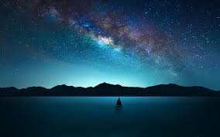
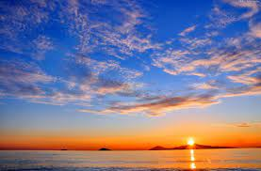
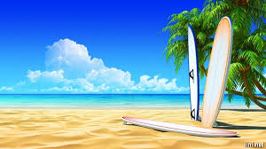
TÌM HIỂU MÀU ĐẬM, NHẠT TRONG TỰ NHIÊN
3. Những khi trời sắp mưa, khung cảnh thường có màu như thế nào?
2.Nêu cảm nhận của em về thời gian qua mỗi bức ảnh ?
1.Quan sát và chỉ ra màu đậm, nhạt trong mỗi bức ảnh ?

Slide 6
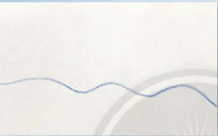
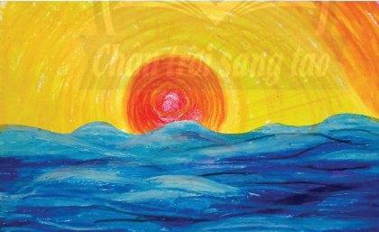
HĐ 2. KIẾN TẠO KIẾN THỨC – KĨ NĂNG : Cách vẽ bầu trời và biển
Cách vẽ tranh về bầu trời và biển theo các bước :
1. Vẽ nét tạo ranh giới trời và biển
2. Vẽ hình mặt trời và song nước bằng nét màu.
3. Vẽ màu cho phù hợp với bầu trời và mặt biển.
Màu sắc có thể tạo nên đậm, nhạt trong tranh

Slide 7
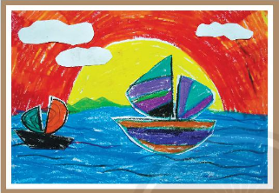
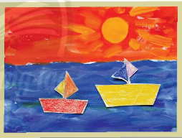
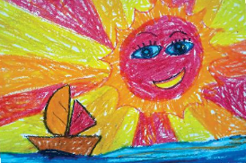
HĐ 3. LUYỆN TẬP – SÁNG TẠO:
Vẽ và cắt, dán tranh bầu trời và biển
Các bài vẽ, cắt, dán tham khảo
1. Phạm Khánh Linh
Chất liệu: màu sáp và cắt, dán giấy
2. Vũ Thị Ngọc Ánh
Chất liệu: màu nước và cắt, dán giấy
3. Trần Minh Hiếu
Chất liệu: màu sáp

Slide 8
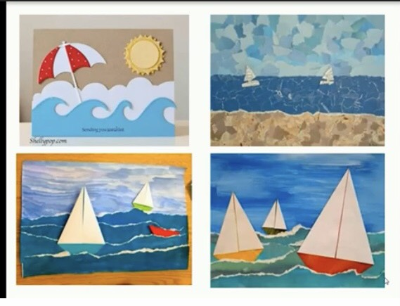

Slide 9
LUYỆN TẬP –SÁNG TẠO
Vẽ một bức tranh về bầu trời và biển trên khổ giấy A4.

Slide 10
Thứ … ngày ... tháng … năm ….
Mĩ thuật
Bài 1: Bầu trời và biển (tiết 2)
CHUẨN BỊ: Giấy A4, bút chì, màu vẽ, kéo, hồ dán…

Slide 11
LUYỆN TẬP –SÁNG TẠO
Hoàn thiện bài vẽ tiết 1, cắt dán thêm thuyền, cá…dán vào bức tranh bầu trời và biển cho bức tranh them sinh động.

Slide 12
TRƯNG BÀY SẢN PHẨM VÀ CHIA SẺ
- Giới thiệu về sản phẩm của mình cho cả lớp cùng nghe.
- Nêu cảm nhận của em về sản phẩm mĩ thuật yêu thích.
- Màu đậm, màu nhạt
- Màu được sử dụng nhiều
- Vẻ đẹp của sản phẩm mĩ thuật được tạo từ cách phối hợp đậm, nhạt của màu sắc

Slide 13
Vận dụng- Phát triển

Slide 14
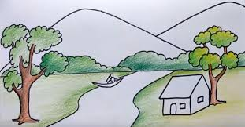
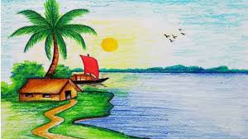

Slide 15
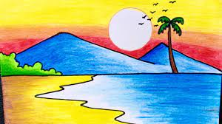
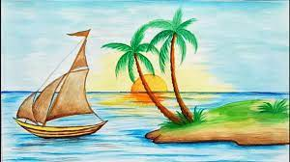
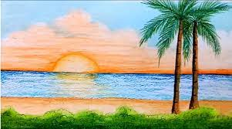
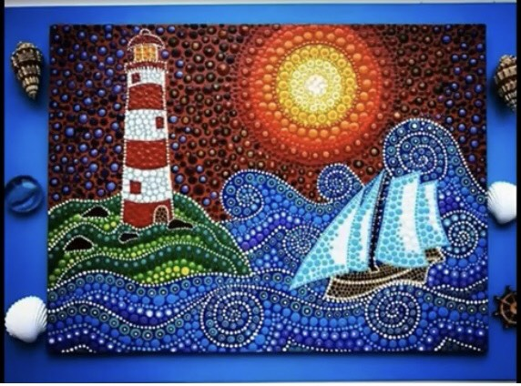

Slide 16
Chúc các em một ngày vui

